Slide 1
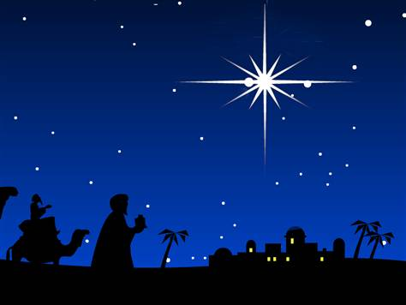

A estrela de Belém
Jennifer Machado Soares
jennifer.soares@usp.br

Slide 2

^{Mateus 2}
¹ Jesus nasceu na cidade de Belém, na região da Judéia, quando Herodes era rei da terra de Israel. Nesse tempo alguns homens que estudavam as estrelas vieram do Oriente e chegaram a Jerusalém. ² Eles perguntaram: —Onde está o menino que nasceu para ser o rei dos judeus? Nós vimos a estrela dele no Oriente e viemos adorá-lo.
⁹ Depois de receberem a ordem do rei, os visitantes foram embora. No caminho viram a estrela, a mesma que tinham visto no Oriente. Ela foi adiante deles e parou acima do lugar onde o menino estava. ¹⁰ Quando viram a estrela, eles ficaram muito alegres e felizes. ¹¹ Entraram na casa e encontraram o menino com Maria, a sua mãe. Então se ajoelharam diante dele e o adoraram. Depois abriram os seus cofres e lhe ofereceram presentes: ouro, incenso e mirra

Slide 3
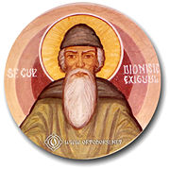
Dionysius Exiguus 523 d.C
Não existe ano zero
28º Reinado do imperador romano César Augusto.

Slide 4
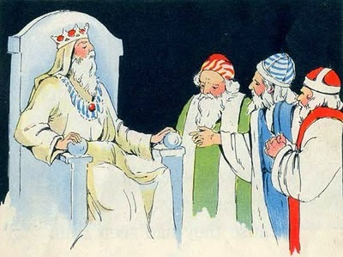
Rei Herodes
Morte ente 4 e 1 a.C

Slide 5
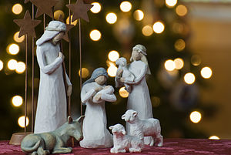

Slide 6
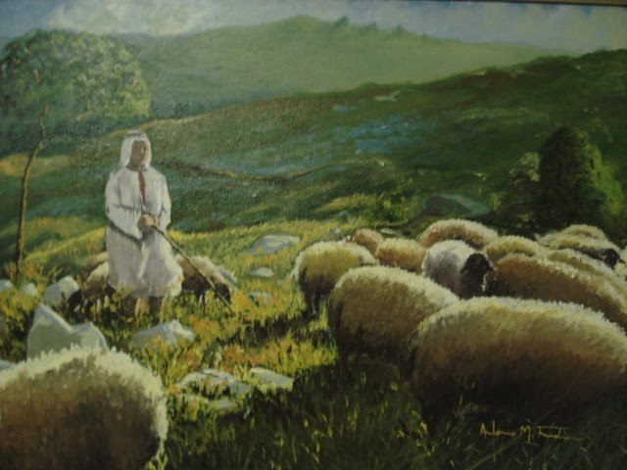

Slide 7


Slide 8
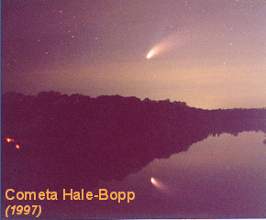
Talvez um cometa?

Slide 9
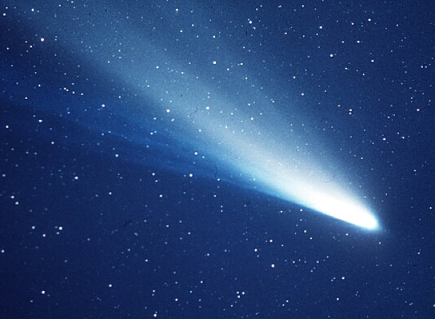
Halley “passou” no ano 12 a.C

Slide 10
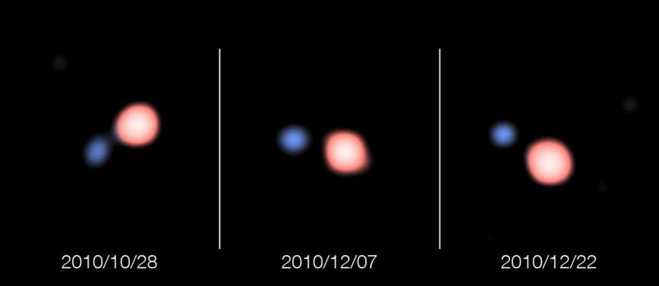
Talvez uma nova?

Slide 11
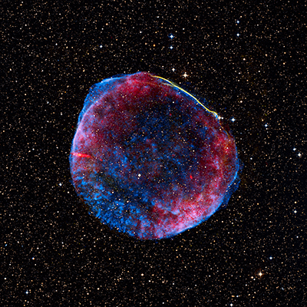

Slide 12
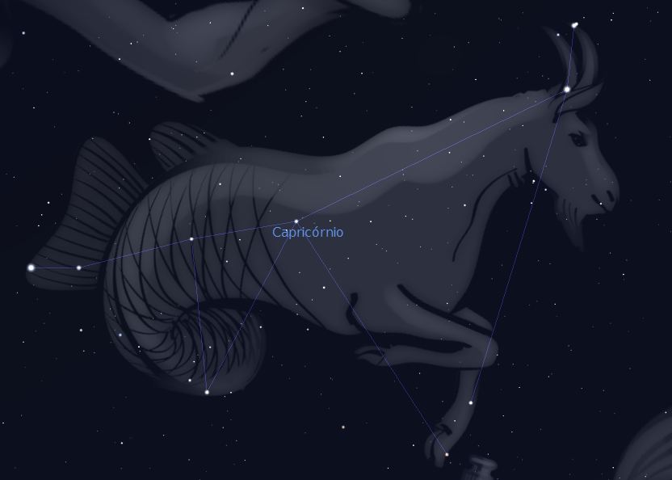

Slide 13
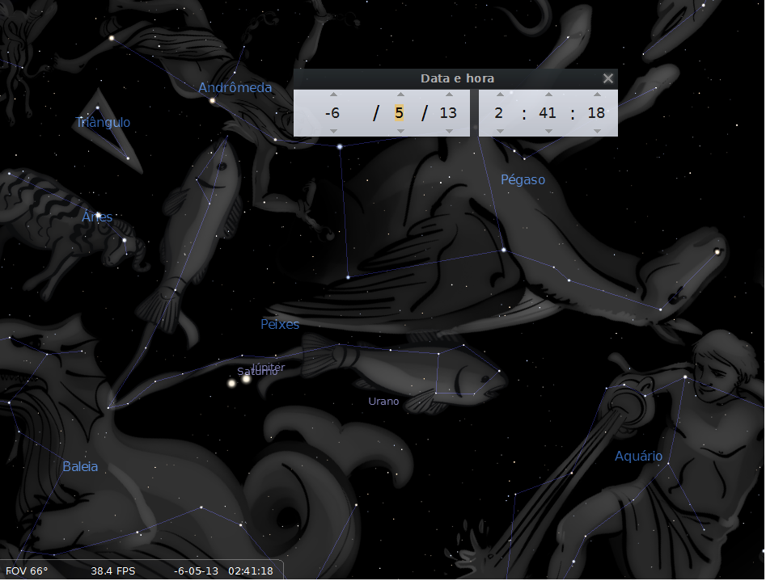
Encontros de planetas?

Slide 14
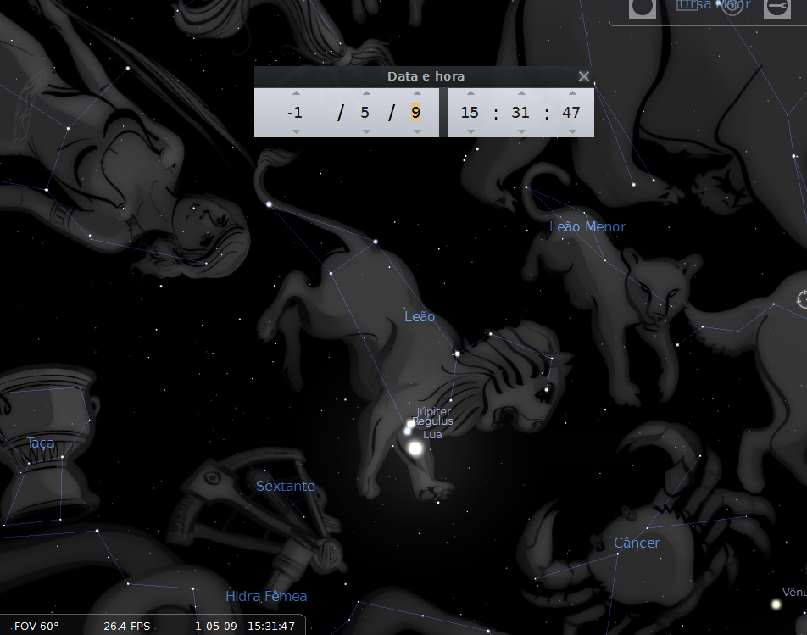

Slide 15
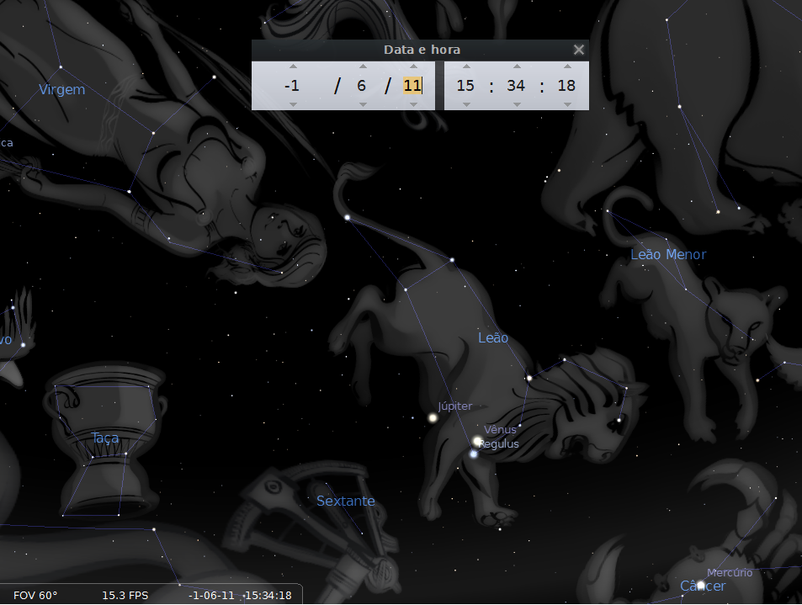

Slide 16

Feliz Natal!

